Slide 1

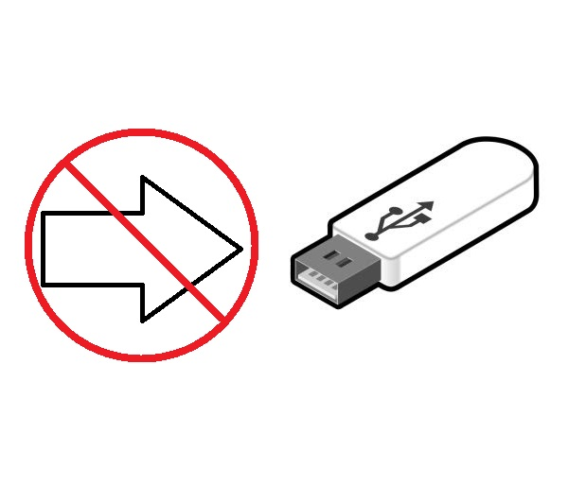
I vostri file sono troppo grandi per la usb?
13/11/2019
Ivan Negri, Luca Pasini classe I2A

Slide 2
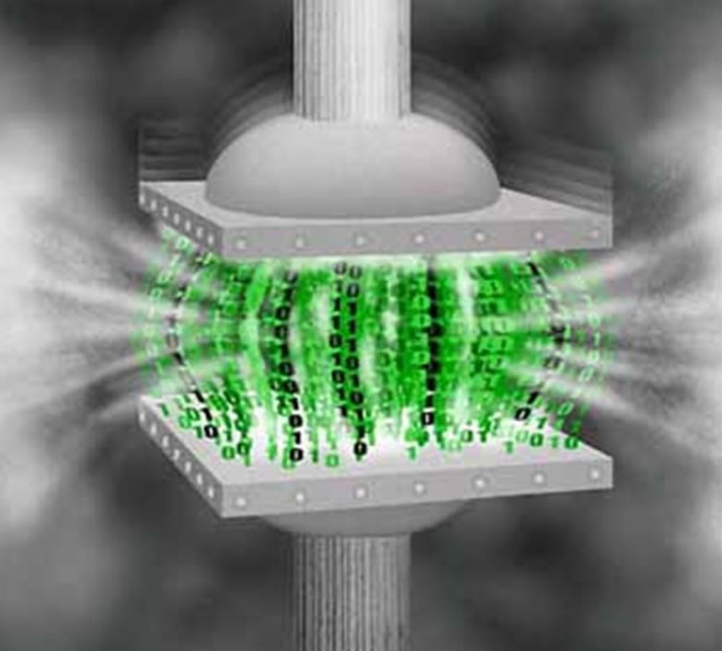
Soluzione: algoritmo di compressione
- Compressione modesta
- Velocità alta
- Stabile
- Gratuito

Slide 3

Algoritmo Snappy
- Basato su Lz77
- TagByte
- Matching
- Hashmap

Slide 4
Matching

Slide 5
Hashmap

Slide 6
Come funziona

